Slide 1
Szolgáltatásbiztonság IT rendszerekben
Intelligens rendszerfelügyelet
Micskei Zoltán
(részben Dr. Majzik István előadásai alapján)
Notes:
Utolsó módosítás: 2012. 04. 10.
Az előadás részben felhasználja a „Szolgáltatásbiztonságra tervezés” MSc tantárgy anyagait, http://www.inf.mit.bme.hu/edu/courses/szbt

Slide 2
Szolgáltatásbiztonság??
rendelkezésre állás
hideg tartalék
hibatűrés
szoftver redundancia
nem tervezett leállás
szoftver RAID
0 perc leállás
katasztrófa elhárítás
HA fürt
megbízhatóság
visszalépéses helyreállítás
replikáció
business continuity
meghibásodás
„öt kilences” rendszer
hibajavító kódok
Notes:
Napi informatikai gyakorlatban nagyon sok szót használunk, amik között könnyű elkeveredni. Az előadás megpróbál ezek között kicsit rendet tenni.

Slide 3
Tartalomjegyzék
A szolgáltatásbiztonság fogalma
A szolgáltatásbiztonságot befolyásoló tényezők
A szolgáltatásbiztonság eszközei
Szolgáltatásbiztonság analízise

Slide 4
Szolgáltatásbiztonság
Szolgáltatásbiztonság (dependability): a képesség, hogy igazoltan bízni lehet a szolgáltatásban
igazoltan: elemzésen, méréseken alapul
bizalom: szolgáltatás az igényeket kielégíti
Notes:
„Dependability is the ability to deliver service that can justifiably be trusted”
(Algirdas Avizienis, Jean-Claude Laprie, Brian Randell, and Carl Landwehr. 2004. Basic Concepts and Taxonomy of Dependable and Secure Computing. IEEE Trans. Dependable Secur. Comput. 1, 1 (January 2004), 11-33. DOI=10.1109/TDSC.2004.2)

Slide 5
Szolgáltatásbiztonság jellemzői
Rendelkezésre állás
Megbízhatóság
Biztonságosság
Bizalmasság
Integritás
Karbantarthatóság
Szolgáltatás-
biztonság
(Adat)Biztonság
Laprie et. al.: Basic Concepts and Taxonomy of Dependable and Secure Computing
Notes:
5

Slide 6
Szolgáltatásbiztonság jellemzői
Katasztrofális következmények nélküli szolgáltatás
Használatra kész szolgáltatás esélye
Rendelkezésre állás
Megbízhatóság
Biztonságosság
Bizalmasság
Integritás
Karbantarthatóság
Folytonosan hibamentes szolgáltatás
Szolgáltatás-
biztonság
(Adat)Biztonság
Nincs jogosulatlan hozzáférés
Nincs hibás változtatás
Javítás és módosítás lehetősége
Laprie et. al.: Basic Concepts and Taxonomy of Dependable and Secure Computing
Notes:
6
The original definition of dependability is the ability to deliver service that can justifiably be trusted. As developed over the past three decades, dependability is an integrating concept that encompasses the following attributes:
availability: readiness for correct service.
reliability: continuity of correct service.
safety: absence of catastrophic consequences on the user(s) and the environment.
integrity: absence of improper system alterations.
maintainability: ability to undergo modifications and repairs.
When addressing security, an additional attribute has great prominence, confidentiality, i.e., the absence of unauthorized disclosure of information. Security is a composite of the attributes of confidentiality, integrity, and availability, requiring the concurrent existence of 1) availability for authorized actions only, 2) confidentiality (the absence of unauthorized disclosure of information), and 3) integrity where “improper” alterations means “unauthorized operations”.

Slide 7
Megbízhatósági mértékek
Állapotparticonálás: s(t) rendszerállapot
Hibás (D) - Hibamentes (U) állapotpartíció
Várható értékek:
Első hiba bekövetkezése: MTFF = E{u₁} (mean time to first failure)
Hibamentes működési idő: MUT = E{u_{i}}
Hibás állapot ideje: MDT = E{d_{i}}
Hibák közötti idő: MTBF = MUT + MDT (mean time between failures)
s(t)
U
D
t
u₁ d₁ u₂ d₂ u₃ d₃ u₄ d₄ u₅ d₅ ...
Notes:
A rendszer összes lehetséges állapotát (fut, elindulás alatt, kérést szolgál ki, frissítjük, nem válaszol, naplóz, adatokat ment el…) két csoportba soroljuk: hibás és hibamentes. Ezek alapján akkor már tudunk számolni, azt kell nézni, hogy melyik tartományba mennyit tartózkodik a rendszerünk.

Slide 8
Valószínűség időfüggvények
megbízhatóság: r(t) = P( s(t’) ∈ U ; ∀ t’ < t ) (nem hibásodhat meg)
rendelkezésre állás: a(t) = P( s(t) ∈ U ) (közben meghibásodhat)
készenléti tényező: K=lim _{t→∞} a(t)
1.0
a(t)
K
r(t)
0
t
Notes:
Ezekből a definíciókból látszik, hogy mind a megbízhatóság, mind a rendelkezésre állás értéke az idő függvénye.
Az ábra két fontos mondanivalója:
- A megbízhatóság értéke előbb-utóbb nulla lesz, hisz minden rendszer elromlik/tönkremegy egyszer, ha elég nagy időintervallumot nézünk (a kérdés csak az, hogy milyen gyorsan tart a nulla felé ez az érték).
- A rendelkezésre állás pedig tart egy remélhetőleg nem nulla értékhez, ezt nevezzük készenléti tényezőnek. (A gyakorlatban sokszor erre az értékre szoktak rendelkezésre állás néven hivatkozni, de mi azért tanuljuk meg, hogy ez egy időfüggvény.)

Slide 9
Rendelkezésre állás követelményei
Készenléti tényező | Max. kiesés 1 év alatt
2 db 9-es (99%) | 3,5 nap
3 db 9-es (99,9%) | 9 óra
4 db 9-es (99,99%) | 1 óra
5 db 9-es (99,999%) | 5 perc
6 db 9-es (99,9999%) | 32 másodperc
7 db 9-es (99,99999%) | 3 másodperc
Elosztott rendszerek (hibatűrés nélkül, irányadó számok):
1 szgép: 95%
2 szgép: 90%
5 szgép: 77%
10 szgép: 60%
Notes:
A következménye ezeknek az, hogy:
Öt kilences követelmény esetén már az se fér bele általában, hogy a szolgáltatást nyújtó számítógépet újraindítsuk anélkül, hogy más átvenné a szolgáltatás nyújtását, hisz egy újraindítás tovább tart egy szerver esetén 5 percnél.
Ha több gépből álló rendszerünk van, akkor ott a meghibásodás már egy viszonylag gyakori esemény, és nem csak kivételesen előforduló probléma. Mindenféleképpen kezelni kell valamilyen technikával.

Slide 10
Tartalomjegyzék
A szolgáltatásbiztonság fogalma
A szolgáltatásbiztonságot befolyásoló tényezők
A szolgáltatásbiztonság eszközei
Szolgáltatásbiztonság analízise

Slide 11
Befolyásoló tényezők
Hibajelenség (failure): A specifikációnak nem megfelelő szolgáltatás
értékbeli / időzítésbeli, katasztrofális / „jóindulatú”
Hiba (error): Hibajelenséghez vezető rendszerállapot
lappangó → detektált
Meghibásodás (fault): A hiba feltételezett oka
hatás: alvó → aktív
fajta: véletlen vagy szándékos, időleges vagy állandósult
eredet: fizikai/emberi, belső/külső, tervezési/működési
Notes:
Fontos ennek a három fogalomnak a megkülönböztetése

Slide 12
Hatáslánc
Meghibásodás → Hiba → Hibajelenség
pl. szoftver:
meghibásodás: programozó hiba: csökkentés helyett növel
hiba: vezérlés ráfut, változó értéke hibás lesz
hibajelenség: számítás végeredménye rossz
pl. hardver:
meghibásodás: kozmikus sugárzás egy bitet átbillent
hiba: hibás memóriacella olvasása
hibajelenség: robotkar a falnak ütközik
Rendszer hierarchiaszint függvénye
alsó szintű hibajelenség felsőbb szinten meghibásodás
kimenet beragadás egy chip szintjén hibajelenség
rendszer szintjén meghibásodás (chip a cserélhető komponens)

Slide 13
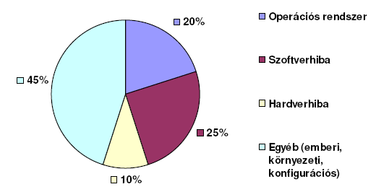
A hibajelenségek okai IT rendszerek esetén
Forrás: Medgyesi Zoltán: Nagy rendelkezésre állású kiszolgálófürtök vizsgálata, Diplomamunka, BME, 2007.
Notes:
Több tanulmányt összesítő ábra, természetesen az aktuális számok teljesen eltérőek lehetnek egy adott rendszer esetén. A lényeg csak az, hogy sokféle hibatípusra kell felkészülni, és a legtöbbször a hibatűrés említése kapcsán előkerülő hardver hibák csak ezek kis része.

Slide 14
Meghibásodások kategorizálása
Hardverhibák
alaprendszer (alaplap, processzor, memória)
tápellátás (tápegység, szünetmentes táp)
adattároló alrendszer
hálózat
Szoftverhibák
az operációs rendszer hibái
alkalmazáshibák
illesztőprogram-hibák
…
Emberi hibák
rendszergazdai hibák
illetékes felhasználók nem rosszindulatú hibái
illetékes felhasználók rosszindulatú hibái
illetéktelen felhasználók támadásai
Környezeti hatások
üzemeltetési környezet rendellenességei, például a légkondicionálás leállása, bombariadó, csőtörés
természeti katasztrófák

Slide 15
Tartalomjegyzék
A szolgáltatásbiztonság fogalma
A szolgáltatásbiztonságot befolyásoló tényezők
A szolgáltatásbiztonság eszközei
Szolgáltatásbiztonság analízise

Slide 16
A szolgáltatásbiztonság eszközei
Hiba megelőzés: Meghibásodás megakadályozása
fizikai hibák: jó minőségű alkatrészek, árnyékolás,...
tervezési hibák: verifikáció
Hiba megszüntetés:
prototípus fázis: tesztelés, diagnosztika, javítás
működés közben: monitorozás, javítás
Hibatűrés: Szolgáltatást nyújtani hiba esetén is
működés közben: hibakezelés, redundancia
Hiba előrejelzés: Hibák és hatásuk becslése
mérés és „jóslás”, megelőző karbantartás

Slide 17
Hibatűrő rendszerek
Részletes verifikáció se garantálja a szolgáltatásbiztonságot:
időleges hardver hibák (ld. zavarérzékenység)
teszteletlen szoftver hibák
figyelembe nem vett komplex interakciók
→ Fel kell készülni a működés közbeni hibákra!
Hibatűrés: Szolgáltatást nyújtani hiba esetén is
működés közbeni autonóm hibakezelés
beavatkozás a meghibásodás → hibajelenség láncba
Alapfeltétel: Redundancia (tartalékolás)
többlet erőforrások a hibás komponensek kiváltására

Slide 18
Redundancia megjelenése
1. Hardver redundancia
többlet hardver erőforrások
eleve a rendszerben lévők (elosztott rendszer)
hibatűréshez betervezett (tartalék)
2. Szoftver redundancia
többlet szoftver modulok
3. Információ redundancia
többlet információ a hibajavítás érdekében
hibajavító kódolás (ECC)
4. Idő redundancia
ismételt végrehajtás, hibakezelés többlet ideje
Együttes megjelenés!

Slide 19
Redundancia típusai
Hidegtartalék (passzív redundancia):
normál üzemmódban passzív, hiba esetén aktiválva
lassú átkapcsolás (elindítás, állapot frissítés,...)
pl. tartalék számítógép
Langyos tartalék:
normál üzemmódban másodlagos funkciók
gyorsabb átkapcsolás (indítást nem kell várni)
pl. naplózó gép átveszi a kritikus funkciókat
Meleg tartalék (aktív redundancia):
normál üzemmódban aktív, ugyanazt a feladatot végzi
azonnal átkapcsolható
pl. kettőzés, többszörözés

Slide 20
Költségoptimalizálás
Optimum
Hibatűrés költsége
Eredő
Kialakítás költsége
Kiesés költsége
Hibatűrés mértéke
Notes:
A hibatűrés mértékének növelésével nő a kialakítás költsége, de csökken a meghibásodások okozta kár költsége. Általános alkalmazások esetén érdemes valami kompromisszumot keresni.
Hogyan lehet kiszámolni, hogy mennyi a kiesés költsége? Erre jók a következőkben bemutatott technológiák. (Biztonságkritikus alkalmazások esetén nem ilyen egyszerű az optimum megtalálása, pl. mennyi egy emberi élet „költsége”.)

Slide 21
Tartalomjegyzék
A szolgáltatásbiztonság fogalma
A szolgáltatásbiztonságot befolyásoló tényezők
A szolgáltatásbiztonság eszközei
Szolgáltatásbiztonság analízise

Slide 22
Szolgáltatásbiztonság analízise
Feladatok:
Hibamódok, meghibásodások azonosítása
Analízis: kvalitatív és kvantitatív
…

Slide 23
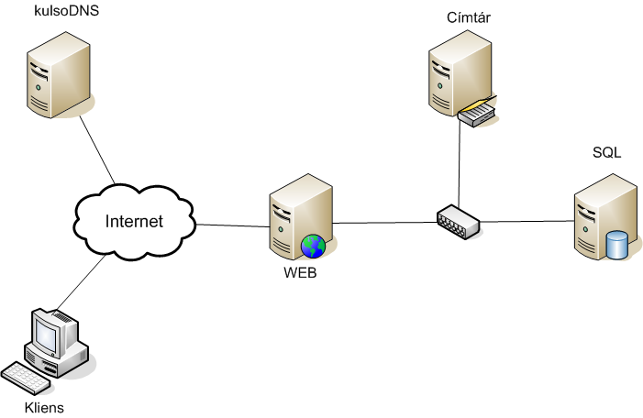
Példa: szolgáltatásbiztonság analízise
Feladat: Milyen meghibásodások esetén nem lesz elérhető a szolgáltatás (webáruház)?

Slide 24
Feladat: Meghibásodások azonosítása
Milyen meghibásodás esetén nem lesz elérhető a szolgáltatás (webáruház)?
Áramkimaradás, HW hiba, hálózati elem/kábel hiba, szerver szolgáltatások hibája, alkalmazás hiba, frissítés telepítése, túlterhelés, támadás, félrekonfigurálás, verzió inkompatibilitás, vírus…
Hogyan lehetne ezeket szisztematikusan összegyűjteni?

Slide 25
Hibamód és hatás analízis (FMEA)
Meghibásodás és hatásaik felsorolása
Komponens | Hibamód | Valószínűség | Hatás
Webszerver | HW hiba | 10% | Szolg. kiesés, alkatrész csere
 | SW frissítés | 80% | Időleges kiesés
SQL szerver | Lemez megtelik | 20% | Csak statikus tartalom érhető el
…
Notes:
FMEA esetén végigmegyünk a komponenseinken, és megpróbáljuk összeírni, hogy melyiknek milyen hibamódjai vannak és annak mi a következménye. Egyszerű módszer, de már ez is sokat segíthet.

Slide 26
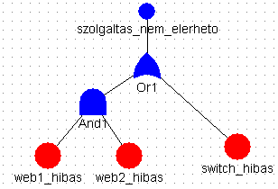
Hibafa (Fault tree)
Hogyan állhat elő a gyökérben lévő hibajelenség?
Elemek (részlet)
AND kapu
OR kapu
Téglalap: köztes esemény
Kör: alapszintű meghibásodások
„Gyémánt”: nem kibontott esemény
Notes:
A hibafa arra jó, hogy az egyes meghibásodások közötti kapcsolatokat tudjuk vele könnyen leírni.

Slide 27
Szolgáltatásbiztonság analízise
Feladatok:
Hibamódok, meghibásodások azonosítása
Analízis: kvalitatív és kvantitatív
…
Módszerek
Ellenőrző listák
Táblázatok (pl. FMEA: Failure Mode and Effect Analysis)
Hibafák
Állapot alapú módszerek (pl. Petri hálók)
…
Notes:
Megvannak a hibamódjaink, hogyan tudjuk akkor megbecsülni ezekekből, hogy a rendszerünk mennyire hibatűrő?

Slide 28
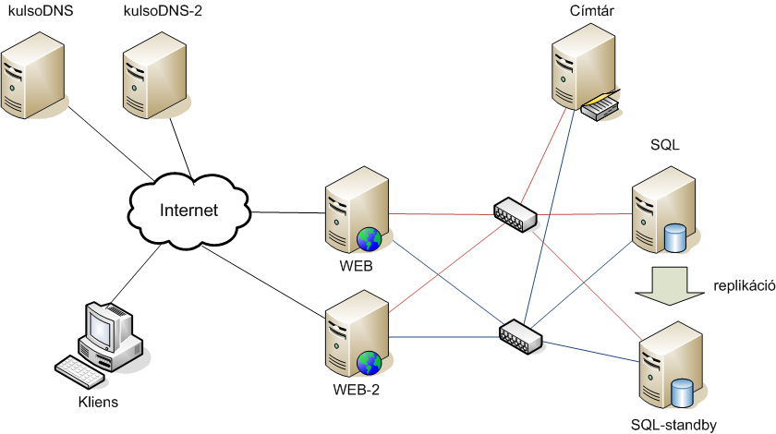
Példa: hibatűrés beépítése

Slide 29
Példa: hibatűrés beépítése
Másodlagos DNS szerver alkalmazása
Melyik megoldás(oka)t éri meg használni?
2. ISP használata
Terheléselosztó fürt
Hálózati utak duplikálása
Melegtartalék SQL szerver

Slide 30
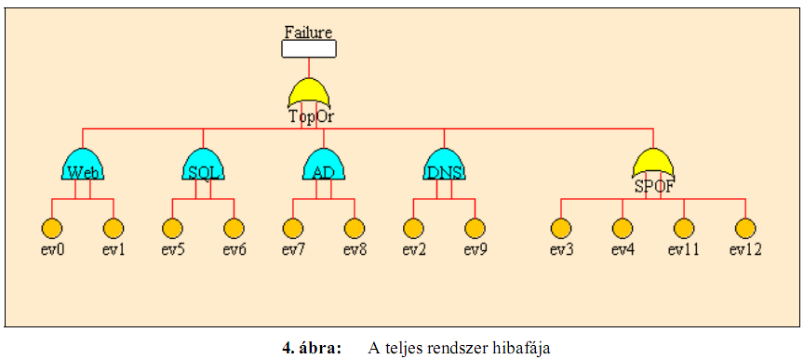
Analízis: hibafa
SHARPE eszköz
Hibafa rajzolása

Slide 31
Hibafa – analízis
Kvalitatív:
egyszeres hibapont (SPOF) azonosítása
kritikus esemény: több úton is hibajelenséget okoz
Kvantitatív:
alapszintű eseményekhez valószínűség rendelése
gyökérelem jellemzőjének (pl. megbízhatóság) számolása
Probléma: honnan lesznek jó bemenő adataink?

Slide 32
Meghibásodási adatok
Analízis alapja: meghibásodási valószínűségek
Honnan lesznek jó adatok:
Becslés
Saját monitorozó rendszer
Külső tanulmányok, számok (hihetőség, pontosság?)
Példák:
Meghibásodási adatok
Cisco switch MTBF ~ 200000 óra (=22,8 év)
IBM S/390 mainframe MTTF 45 év
Windows XP MTTF 608 óra
webszerver MTTF ~ 16 nap…

Slide 33
Meghibásodási adatok – példa
Forrás: Jeff Dean, „Designs, Lessons and Advice from Building Large Distributed Systems”, Google
Notes:
http://www.scribd.com/doc/21244790/Google-Designs-Lessons-and-Advice-from-Building-Large-Distributed-Systems

Slide 34
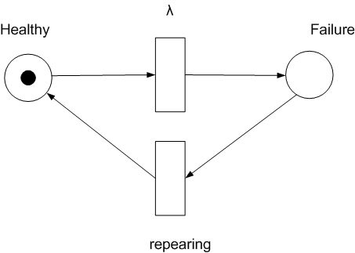
Időzített Petri hálók
Elemek:
Helyek (kör), tokenek (Figyelem ez csak most, csak itt jelent állapotot!)
Átmenetek (téglalap)
Időzítés rendelése az átmenetekhez
Determinisztikus
Valószínűségi eloszlás alapján
Alap meghibásodási blokkok:
Notes:
Fontos! Petri hálónál általában az állapotot a teljes hálón tekintett tokeneloszlás (marking) jelenti. Most szándékosan úgy vesszük fel a hálót, hogy egy komponens állapotát leíró részhálóban pontosan 1 db token legyen, így a helyen lévő token most valóban állapotot jelöl. De általánosan nem igaz az, hogy a (körrel jelölt) hely, mint modellelem állapotot jelöl!

Slide 35
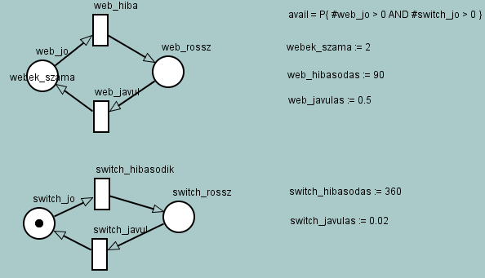
Analízis: Petri-háló
TimeNET eszköz
Alap blokkok és paraméterek

Slide 36
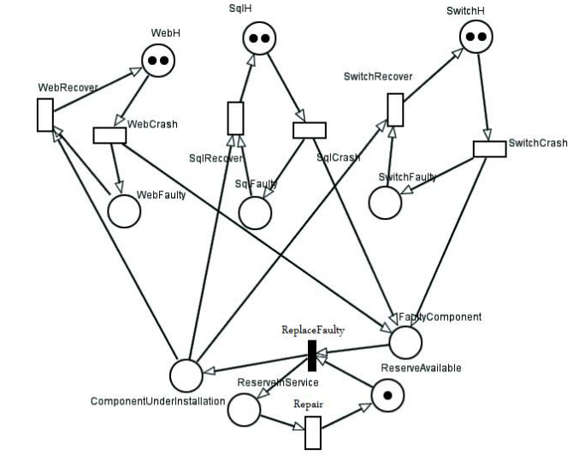
Analízis: Petri-háló
A teljes
modell:

Slide 37
Analízis: érzékenység és költségvizsgálat
Érzékenység: melyik paraméter változása befolyásol a legjobban:
Költségoptimalizálás:

Slide 38
Példa: hibatűrés beépítése
Hibatűrő a rendszerünk?

Slide 39
Példa: hibatűrés beépítése
Hibatűrő a rendszerünk?
Attól függ:
Bizonyos SPOF-ek ellen védekeztünk
DE
sok kiesési lehetőség maradt még
Adatok törlése, teljes szerverterem elpusztulása, adminisztrátori hibák, OS hotfix miatti újraindítás…

Slide 40
Példa: hibatűrés beépítése
Tanulság: mindig tudjuk, hogy
mi ellen akarunk védekezni,
milyen módszerek vannak arra,
megéri-e védekezni

Slide 41
Összefoglalás
Szolgáltatásbiztonság
Jellemzők, hatáslánc, eszközök
Hibatűrés
Redundancia megjelenése
Analízis:
Mérnöki és matematikai módszerek
Hibamódok azonosítása
Megfelelő védekezési módszer kiválasztása

